Slide 1
Thema

Slide 2
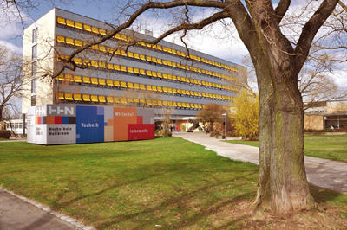
Thema:
Motivation:
P
Methode:
I
Ergebnis
W
Bilder / Graphiken einfügen!

